Slide 1
Раздел 1. Проектирование и моделирование информационных ресурсов
Тема 1.1. Развертывание типовых Архитектур информационных ресурсов

Slide 2
Протоколы передачи данных
Протокол - это набор правил, позволяющий системам, взаимодействующим в сети, обмениваться данными в наиболее удобной для них форме.
Для Web-программирования наиболее важными являются:
TCP (Transmission Control Protocol, протокол управления передачей данных)
HTTP (Hypertext Transfer Protocol, протокол передачи гипертекста).
URL (Universal Resource Locator, универсальный локатор ресурса). Это механизм, который позволяет пользователю ссылаться на конкретный документ внутри указанного хоста.
URL выглядит так:
http://examlce.com:80/path/to/document.html

Slide 3
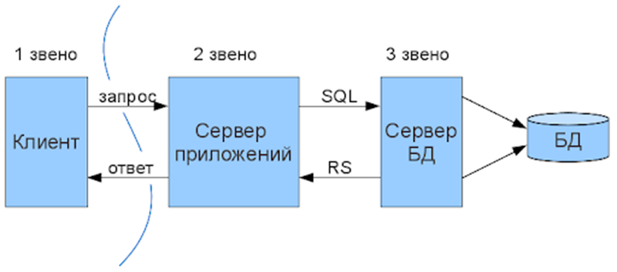
Клиент-серверная архитектура

Slide 4
Архитектура веб-приложений.
Архитектура веб-приложения - это взаимодействие между компонентами: пользовательские интерфейсы, мониторы обработки транзакций, базы данных и т.д.
Веб-приложение состоит из двух частей - клиентской (front-end) и серверной (back-end). Интерфейс – это то что видит и с чем взаимодействует пользователь - визуальная часть приложения.
Клиентская часть разработана с использованием HTML, CSS или JavaScript. Серверная часть как правило, построена на PHP, Java, C# (.Net), JS (Node.JS)и других языках программирования. Серверная часть состоит из логики приложения (управление) и базы данных (хранение информации).

Slide 5
Существует четыре общих уровня веб-приложений:
Уровень представления (PL)
Уровень обслуживания данных (DSL)
Уровень бизнес-логики (BLL)
Уровень доступа к данным (DAL)

Slide 6
Наиболее распространенные архитектуры веб-приложений:
Одностраничные веб-приложения или SPA, которые загружают всю информацию при входе на страницу.
Многостраничные веб-приложения или MPA, которые перезагружают веб-страницу для загрузки или отправки информации с / на сервер через браузеры пользователей.
Архитектура микросервисов: веб-приложение состоит из набора небольших сервисов.
Бессерверная архитектура: используется облачная инфраструктура сторонних поставщиков услуг.
Прогрессивные веб-приложения или PWA: веб-решения, которые работают как собственные приложения на мобильных устройствах.

Slide 7
Тема 1.2. Моделирование и проектирование информационных ресурсов.

Slide 8
Методологии ведения программных проектов.
Методология - это набор принципов, методик и практик с помощью которых достигаются цели и результаты разработки.
Методики, относящиеся к классу гибких методологий разработки:
Scrum («скрам», от англ. — толкучка)
DSDM (Dynamic Systems Development Method, динамический метод разработки систем)
extreme Programming (экстремальное программирование)
FDD (Feature Driven Development — разработка, управляемая функциональностью)
RUP (Процессная технология Rational Unified Process.)

Slide 9
Тема 1.3. Разработка прототипов интерфейса системы.

Slide 10
Основные процессы разработки ИР
Моделирование бизнес-процессов
Управление требованиями
Анализ и проектирование
Реализация
Тестирование
Развертывание
Управление конфигурациями и изменениями
Управление проектом
Управление средой

Slide 11
Методы выявления требований:
Интервью, опросы, анкетирование
Мозговой штурм, семинар
Наблюдение за производственной деятельностью, «фотографирование» рабочего дня
Анализ нормативной документации
Анализ моделей деятельности
Анализ конкурентных продуктов
Анализ статистики использования предыдущих версий системы

Slide 12
Выявление и моделирование актеров и прецедентов( модель Use case).
Эта модель включает четыре компонента:
— граница системы — прямоугольник, очерчивающий прецеденты, обозначающий границы моделируемой системы;
— актеры — роли, выполняемые людьми или сущностями, использующими систему;
— прецеденты — то, что (возможности, доступные функции) актеры могут делать в системе;
— отношения — значимые отношения между актерами и прецедентами.

Slide 13
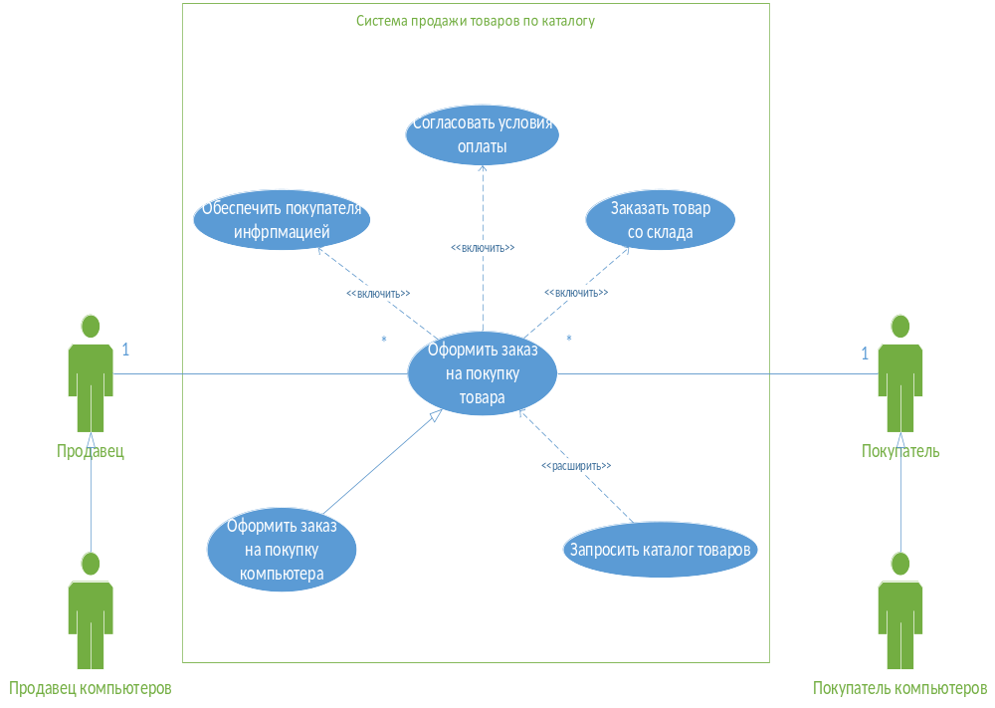
Пример диаграммы вариантов использования (Use case)

Slide 14
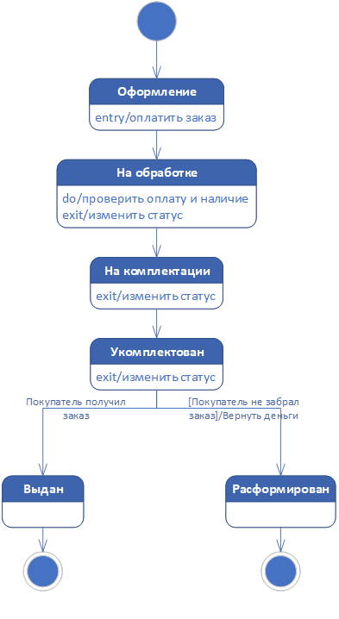
Пример Диаграммы состояний (Statechart diagram)

Slide 15
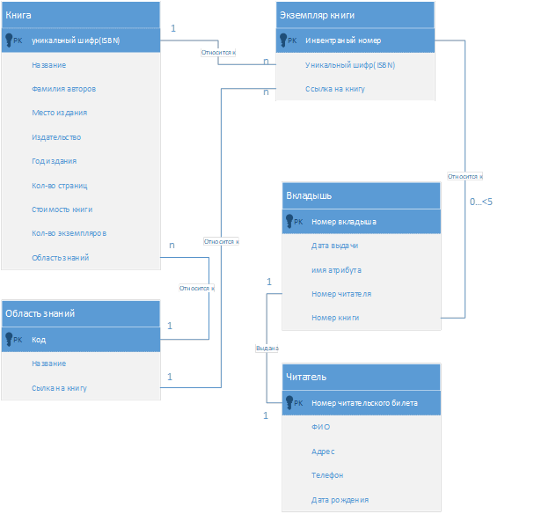
Пример Диаграммы сущность-связь (ERD)

Slide 16
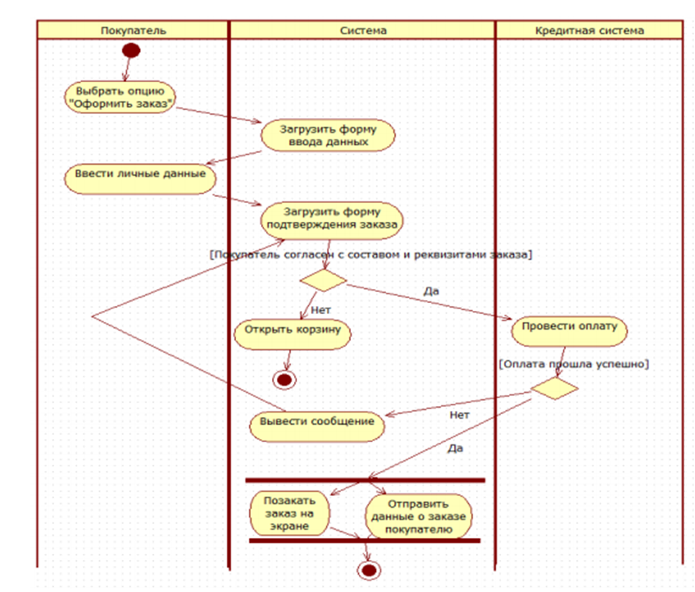
Пример Диаграмм деятельности (Activity diagram)

